Slide 1
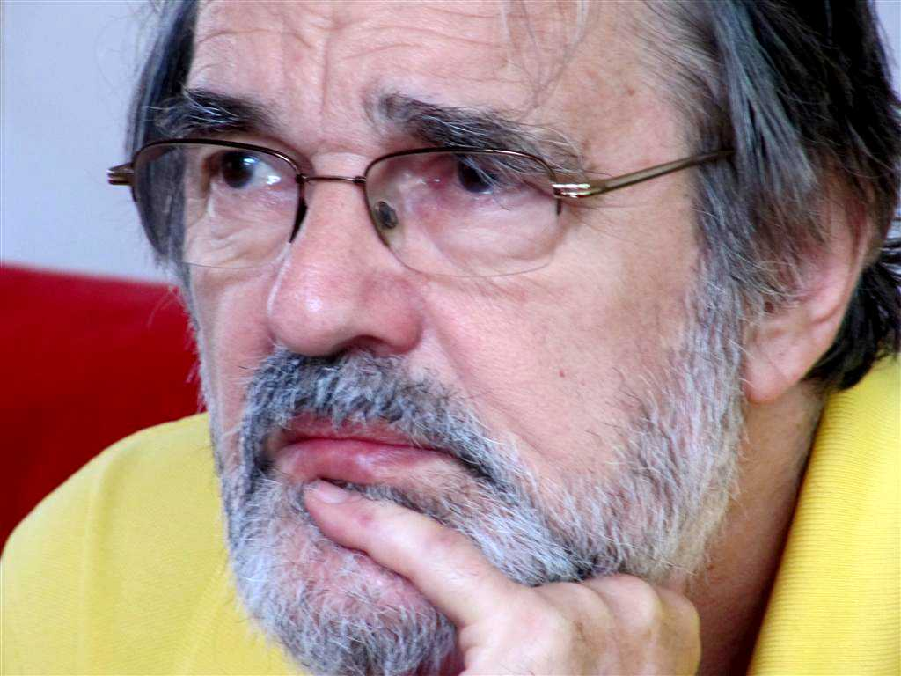
Stralingsveiligheid rond toepassingen van ingekapselde bronnen
Suriname
Frits Pleiter

Slide 2
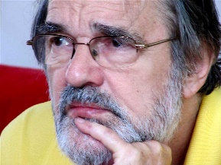

Indeling
  wat is alfa-, beta- en gamma-straling?
  hoe worden ingekapselde bronnen toegepast?
  dosisberekeningen

Slide 3

Wat is alfa-, beta- en gamma-straling? ontdekking
  Antoine Henri Becquerel
    In 1896 deed Antoine Henri Bequerel onderzoek naar fluorescentie van uranium houdende kristallen die hij in de zon legde, waarna hij de zwarting van een fotografische plaat mat. Bij toeval zag hij ook zwarting tijdens een bewolkte periode.
    Hij concludeerde dat deze kristallen een mysterieus soort straling
    uitzonden die “radioactiviteit” werd genoemd. In 1903 ontving hij, samen met Marie en Pierre Curie, de nobelprijs.

Slide 4
Wat is alfa-, beta- en gamma-straling? atoom
excitatie
  atoom bestaat uit
      kern
      elektronen
  kern bestaat uit
    protonen
    neutronen
  atoommassa ≈ kernmassa
lithium
M
L
K
elektron
proton
ionisatie
neutron

Slide 5

Wat is alfa-, beta- en gamma-straling? isotoop
    atomen van hetzelfde element maar met verschillende massa heten isotopen
    als er teveel protonen of teveel neutronen in de kern zitten, is die kern niet stabiel en valt uiteen - dit heet radioactief verval
    hierboven staan 6 isotopen van cesium:
    Cs-133 is stabiel
    Cs-132, Cs-134, Cs-135, Cs-136 en Cs-137 zijn radioactief

Slide 6
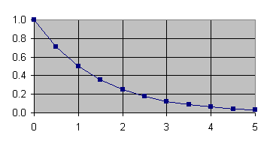
Wat is alfa-, beta- en gamma-straling? halveringstijd
    de halveringstijd T_{½} is de tijd
    waarin de radioactiviteit met
    de helft afneemt
    voorbeelden
    C-14 T_{½} = 5730 jaren
    Cs-137 T_{½} = 30 Jaren
    na 1 × T_{½} → restactiviteit = 50%
    na 2 × T_{½} → restactiviteit = 25%
    na 3 × T_{½} → restactiviteit = 12,5%

Slide 7
Wat is alfa-, beta- en gamma-straling? soorten straling
    als een radioactief atoom vervalt, wordt er straling uitgezonden
    alfa-straling helium dat uit de kern komt
    bèta-straling positief of negatief elektron dat uit de kern komt
    gamma-straling "licht" dat uit de kern komt
    energie wordt uitgedrukt in eV, keV of MeV

Slide 8
Wat is alfa-, beta- en gamma-straling? andere soorten straling
    als elektronen worden gestopt in materie dan ontstaat er straling
    dit heet remstraling ("licht")
    toegepast in de radiodiagnostiek
    als een positief en een negatief elektron versmelten dan ontstaat er straling
    dit heet annihilatiestraling ("licht")
    toegepast in de PET-scanner
    gamma-straling, remstraling en annilatiestraling zijn vormen van electromagnetische straling; andere vormen zijn radiogolven, radargolven, infrarood en ultraviolet licht, zichtbaar licht, ...

Slide 9
Hoe worden bronnen toegepast? definitie van bron
    Definitie van ingekapselde bron:
      Radioactieve bron waarvan het radioactieve materiaal permanent in een omhulsel is ingekapseld, dan wel gebonden is in vaste vorm teneinde onder normale gebruiksomstandigheden iedere verspreiding van radioactieve stoffen te voorkomen.

Slide 10
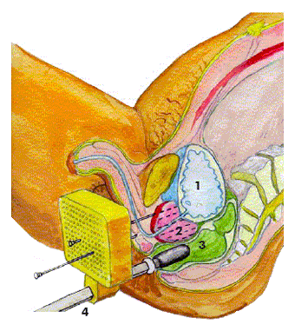
Hoe worden bronnen toegepast? medische therapie
    I-125
    brachytherapie van prostaatkanker
    1000 MBq
    1 blaas
    2 prostaat
    3 endeldarm
    4 mal

Slide 11
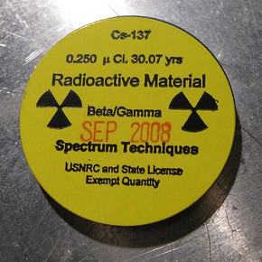
Hoe worden bronnen toegepast? wetenschappelijk onderzoek
    Na-22, Co-60, Ba-133,
    Cs-137, Am-241
    ijkbron
    10 - 500 kBq

Slide 12
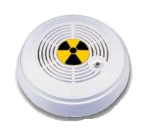
Hoe worden bronnen toegepast? woonhuizen
    Am-241 rookmelder
    40 kBq

Slide 13
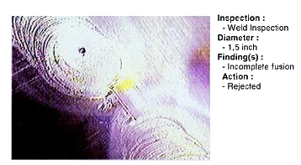
Hoe worden bronnen toegepast? industrie
    Ir-192 controle van lasnaden
    100 000 MBq

Slide 14
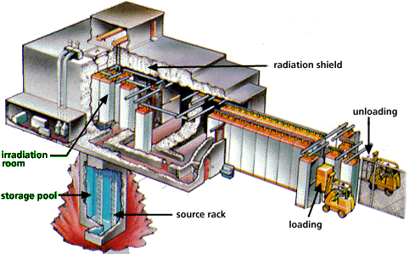
Hoe worden bronnen toegepast? industrie
    Co-60 steriliseren van voedsel en medische instrumenten
    100 000 000 000 MBq

Slide 15
Indeling
  wat is alfa-, beta- en gamma-straling?
  hoe worden ingekapselde bronnen toegepast?
  dosisberekeningen

Slide 16
Dosisberekeningen uitwendige gamma-straling
    op 1 meter van een γ-bron van 1 MBq is h = 0,0001 mSv per uur
      nuclide h E_{γ} 1000 h / E_{γ}
      mSv per uur MeV
      per MBq op 1 m ongeveer
      constant
      Na-22 0,000 33 2,19 0,15
      Co-57 0,000 023 0,12 0,19
      Co-60 0,000 36 2,49 0,16
      Ba-133 0,000 087 0,40 0,22
      Cs-137 0,000 093 0,66 0,14
      Ir-192 0,000 14 0,80 0,18
      Am-241 0,000 017 0,06 0,28

Slide 17
Dosisberekeningen uitwendige beta-straling
    bij vergelijkbare activiteit en vergelijkbare energie is de equivalente dosis tengevolge van bèta-straling ongeveer
    100 keer zo groot als die ten gevolge van gamma-straling

Slide 18
Dosisberekeningen voorbeeld van uitwendige gamma-straling
  voorbeeld 1
    Een medewerker staat gedurende 1 minuut op een afstand van 1 m van een niet afgeschermde bron van 10 000 MBq Cs-137.
    Hoe groot is de effectieve dosis ?
    bronconstante van Cs-137 is 0,000 093 mSv per uur per MBq
    equivalente dosistempo op 1 m is:
    10 000 × 0,000 093 = 0,93 mSv per uur
    bestralingstijd is 1 min / 60 min per uur = 0,017 uur
    equivalente dosis H = 0,93 mSv per uur × 0,017 uur = 0,016 mSv
    dit is ook de effectieve dosis E
    waarom?

Slide 19
Dosisberekeningen voorbeeld van uitwendige gamma-straling
  voorbeeld 1
    Een medewerker staat gedurende 1 minuut op een afstand van 1 m van een niet afgeschermde bron van 10 000 MBq Cs-137.
    Hoe groot is de effectieve dosis ?
    bronconstante van Cs-137 is 0,000 093 mSv per uur per MBq
    equivalente dosistempo op 1 m is:
    10 000 × 0,000 093 = 0,93 mSv per uur
    bestralingstijd is 1 min / 60 min/uur = 0,017 uur
    equivalente dosis H = 0,93 mSv/uur × 0,017 uur = 0,016 mSv
    dit is ook de effectieve dosis E
    waarom?
  hele lichaam wordt bestraald
  w_{lichaam} = 1
  → E = w_{lichaam} × H = 1 × H = H

Slide 20
Dosisberekeningen voorbeeld van uitwendige gamma-straling
  voorbeeld 2
    Iemand heeft de gewoonte om een ijkbron van 0,4 MBq Cs-137
    steeds met zijn vingers op te pakken. De afstand tussen huid en activiteit bedraagt 1 mm. De handeling duurt 10 seconden en wordt 2 keer per dag, gedurende 250 dagen per jaar uitgevoerd.
    Hoe groot is de equivalente huiddosis per jaar ?
    de bronconstante van Cs-137 is 0,000 093 mSv per uur per MBq.
    het equivalente dosistempo op 1 mm = 0,001 m is:
    0,4 × 0,000 093 × (1 m / 0,001 m)² = 37 mSv per uur
    blootstellingstijd per keer = 10 s / 3600 s per uur = 0,0028 uur
    blootstellingstijd = 250 d per jaar × 2 per d × 0,0028 uur = 1,4 uur per jaar
    equivalente huiddosis = 37 mSv per uur × 1,4 uur = 52 mSv per jaar

Slide 21
Dosisberekeningen voorbeeld van uitwendige bèta-straling
    voorbeeld 3
    bij vergelijkbare activiteit en vergelijkbare energie is de equivalente dosis tengevolge van bèta-straling ongeveer 100 keer zo groot als die ten gevolge van gamma-straling
    Cs-137 is zowel een bèta-straler als een gamma-straler
    in voorbeeld 2 was de gamma-dosis op de huid 52 mSv per jaar
    de bèta-dosis op de huid is dus 100 × 52 = 5200 mSv per jaar
    totale huiddosis = 52 mSv + 5200 mSv ≈ 5,3 Sv per jaar
    is dit boven of onder de jaarlimiet?

Slide 22
Dosisberekeningen voorbeeld van uitwendige bèta-straling
    voorbeeld 3
    bij vergelijkbare activiteit en vergelijkbare energie is de equivalente dosis tengevolge van bèta-straling ongeveer 100 keer zo groot als die ten gevolge van gamma-straling
    Cs-137 is zowel een bèta-straler als een gamma-straler
    in voorbeeld 2 was de gamma-dosis op de huid 52 mSv per jaar
    de bèta-dosis op de huid is dus 100 × 52 = 5200 mSv per jaar
    totale huiddosis = 52 mSv + 5200 mSv ≈ 5,3 Sv per jaar
    is dit boven of onder de jaarlimiet?
  jaarlimiet voor huid = 500 mSv
  voor blootgesteld A-werknemer
  → (ver) boven de jaarlimiet

